Slide 1
LSTM

Slide 2
RNN

Slide 3
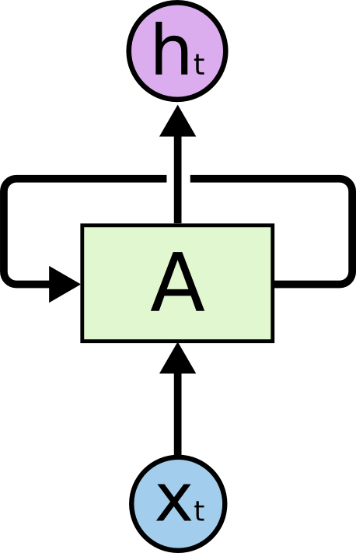

Slide 4


Slide 5
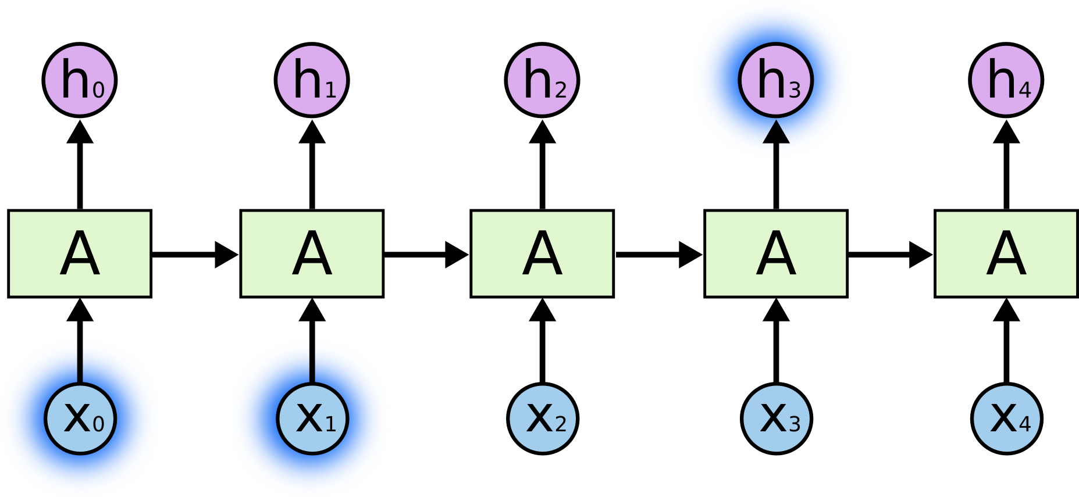

Slide 6
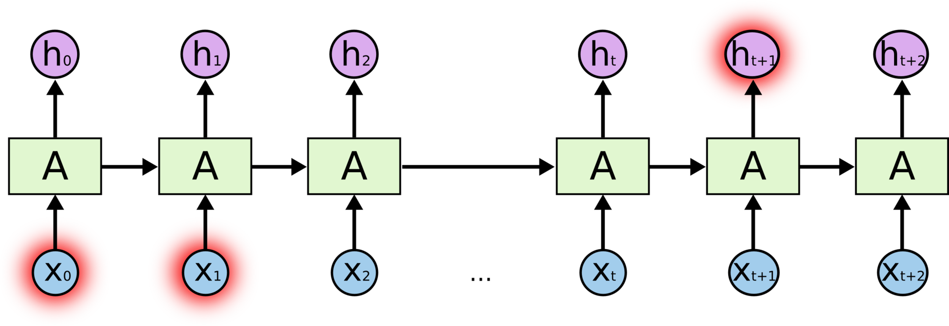

Slide 7



Slide 8

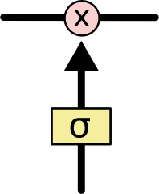

Slide 9


Slide 10


Slide 11


Slide 12


Slide 13
Полезные источники:
https://habr.com/company/wunderfund/blog/331310/

